Slide 1

Pitch
Venda

Slide 2
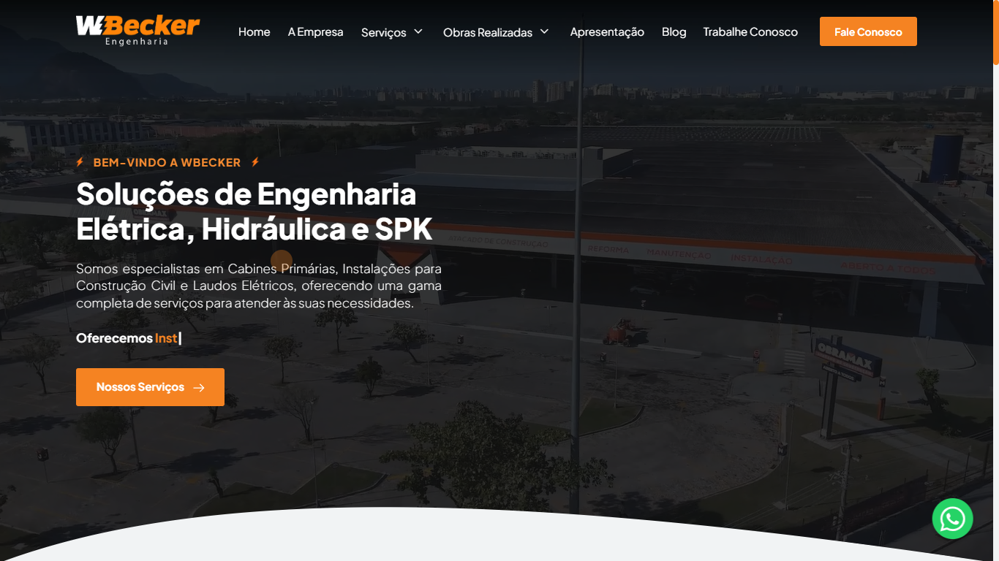
Origem da Oportunidade
Spin-off da WBECKER ENGENHARIA (20 anos de mercado)
Mais de 300 cabines prontas para migração ao mercado livre
Potencial inicial de 6 MWm de consumo no varejo
Infraestrutura e sinergia operacional já validadas
https://www.wbeckereletrica.com.

Slide 3
Abertura Total em 2027
Tamanho do mercado
Jul/24: 51.889 unidades no ACL (+46% em 12 meses)
Aneel prevê +36 mil novas migrações até 2025
95% desses novos entrantes são consumidores de menor porte
Previsto 90 milhões de consumidores grupo B a partir de 2028

Slide 4
Tamanho do Mercado – BBCE
R$ 49 bilhões negociados no 1º semestre/25
Energia Incentivada somou R$ 5,8 bilhões no mesmo período
Junho/25: R$ 7,5 bilhões – maior volume mensal já registrado
Alta volatilidade: energia convencional chegou a oscilar 29,54%
Preço do contrato agosto/25 atingiu R$ 337,83/MWh
Mercado mais rigoroso para liquidez:
- Capital Social mínimo avaliado: R$ 20 milhões
- Ideal para grandes operações: acima de R$ 50 milhões

Slide 5
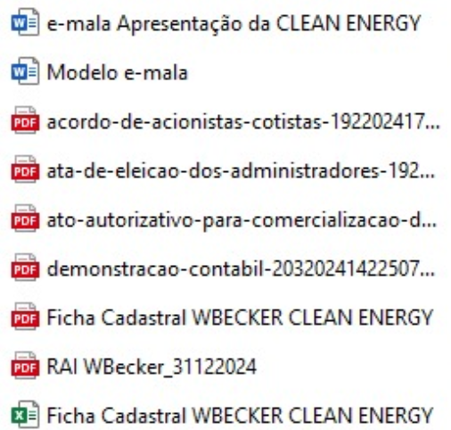
Autorização e Licenciamento
A comercializadora possui:
• ANEEL: Autorização para atuar como Comercializadora Atacadista
• CCEE: Adesão completa, com estrutura de garantias e conformidade
• Valor de mercado de autorização: entre R$ 350 mil e R$ 500 mil

Slide 6
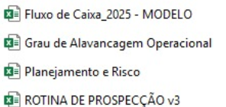
Política de Risco de Mercado
• Cálculo diário de VaR e MTM com metodologia estruturada
• Alocação de capital conforme volatilidade e exposição
• Análise de crédito por contraparte (qualitativa e quantitativa)
• Monitoramento de SG&A e garantias provisionadas
Notes:
SG&A = Selling, General and Administrative Expenses (Despesas Comerciais, Gerais e Administrativas).
Na prática: todo o custo fixo da empresa para continuar operando (salários, escritório, sistemas, contabilidade, etc.).
Garantias provisionadas = recursos financeiros reservados antecipadamente para cobrir exigências regulatórias (exemplo: garantia financeira na CCEE), eventuais prejuízos em operações ou quedas temporárias de receita.
Como isso funciona na CLEAN ENERGY:
🔹 Controle de SG&A: a empresa calcula todo o custo fixo anual e já separa no planejamento financeiro, garantindo que mesmo sem lucro momentâneo ela opera com segurança.
🔹 Provisão de garantias: parte do capital social é “separado” para garantir as operações na CCEE (evitar inadimplência), e também para segurança operacional em meses de menor performance.
🔹 Resultado: demonstra para o investidor que a empresa:
Não opera no limite do caixa.
Tem proteção contra oscilações normais do mercado.
Cumpre exigências regulatórias sem risco de desligamento.

Slide 7
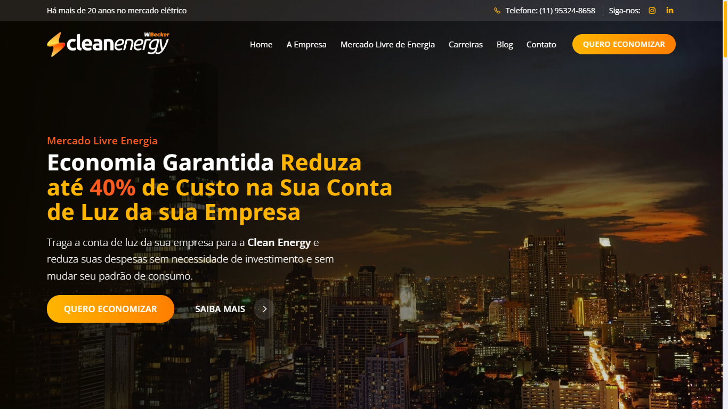
Site e Redes Sociais
• https://www.cleanenergywb.com.br/
• https://www.instagram.com/cleanenergywb
171 publicações 1.930 seguidores
• https://www.linkedin.com/company/clean-energy-wb/posts/?feedView=all

Slide 8
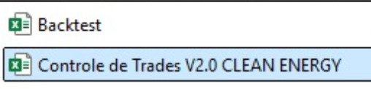
Primeiras Operações de 2025
• Operações trading iniciadas em janeiro com lucro positivo
• Volume controlado e spread positivo validado
• Expansão projetada para fevereiro e março
• Relatórios de controle e MTM operando diariamente

Slide 9
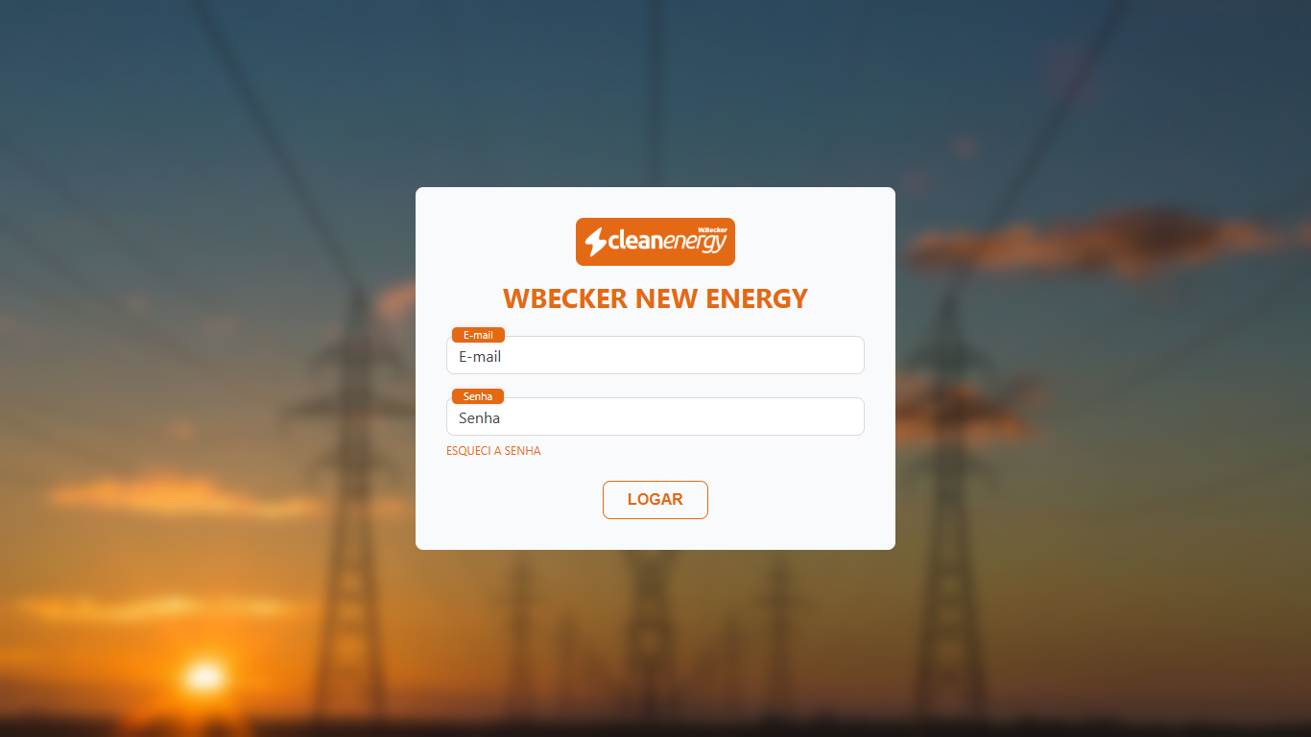
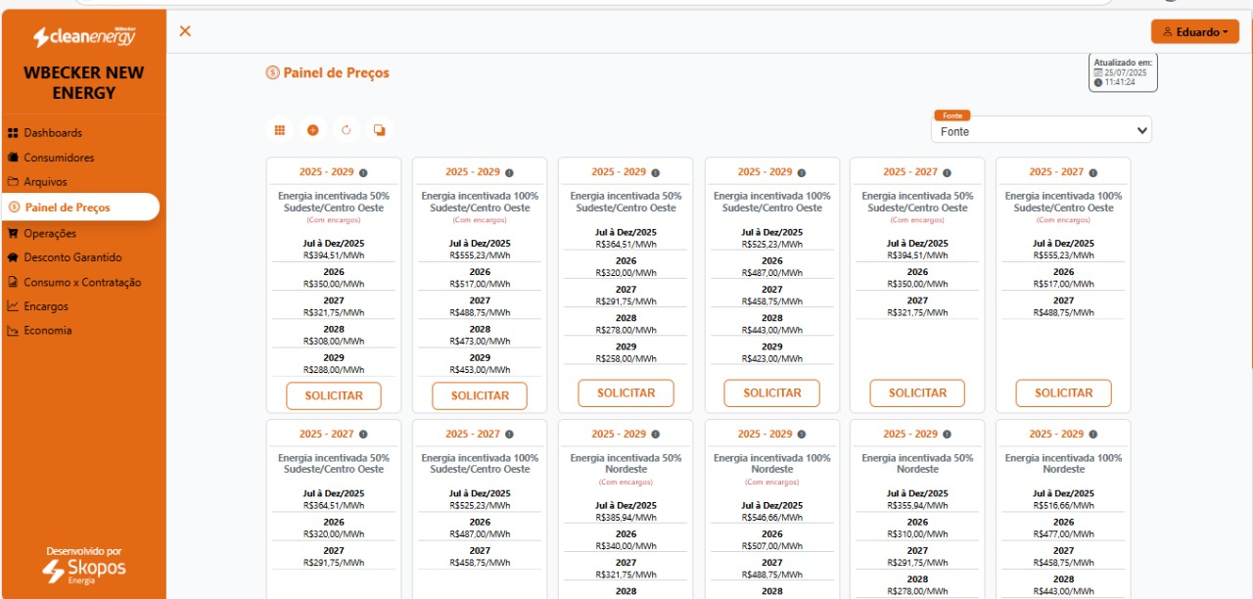
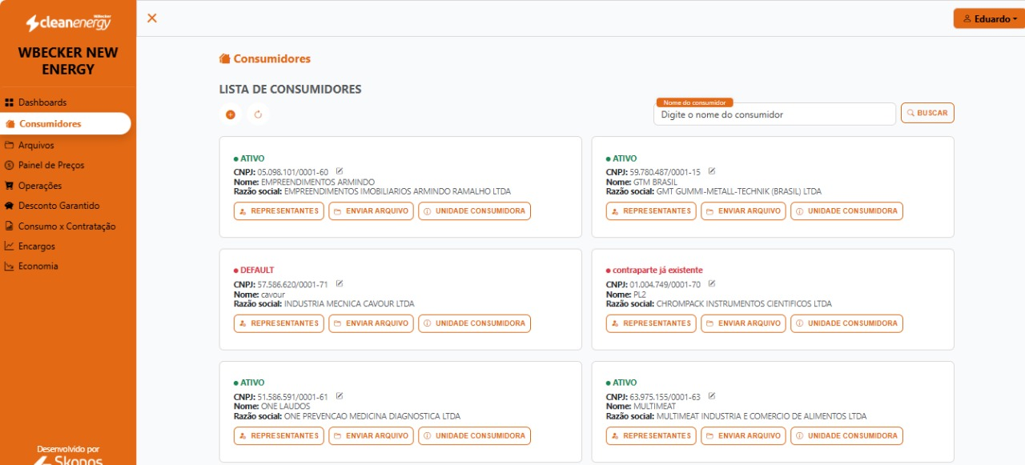
Parcerias
WBECKER: fornecimento de clientes e estrutura
SKOPOS ENERGIA: intermediação e financiamento até 2027 para clientes varejistas
Acesso a contratos financiados e estrutura pronta para migração
https://cleanenergy.energia.app.br/painel/precos

Slide 10
Valuation Estimado
• Base de clientes e estrutura regulatória: R$ 500 mil
• Potencial de receita recorrente para iniciar próximo mês com trading e varejista em 2026.
• Projeção conservadora (5 MWm): R$ 100 mil/mês lucro
• Estimativa de custo: de R$ 50 a R$ 80 mil/mês
• Valuation estimado: R$ 1,2 a R$ 1,8 milhão

Slide 11
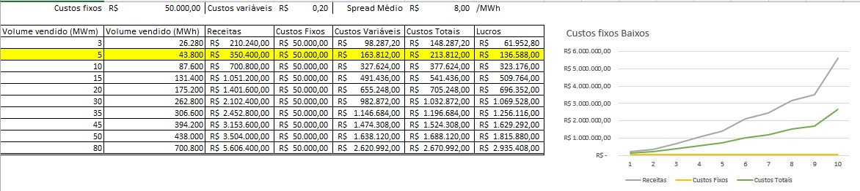
Valuation Estimado
• Potencial de receita recorrente para iniciar próximo mês com trading e varejista em 2026.
• Projeção conservadora (5 MWm): R$ 100 mil/mês lucro
• Estimativa de custo: de R$ 50 a R$ 80 mil/mês

Slide 12
Pronto para Escalar
• Estrutura autorizada, jurídica e comercial ativa
• Lucro operacional validado com baixo risco
• Posicionamento ideal para abertura de mercado em 2027
• Oportunidade de aquisição ou parceria estratégica

Slide 13
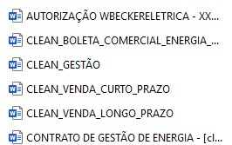
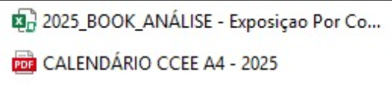
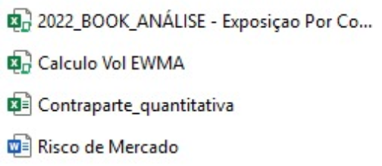
Estrutura e Processos

Slide 14
Carteira de clientes - contatos
• Comercializadoras: +50
• Consumidores Livres e Especiais: +100
• Geradores: +80

Slide 15
Muito Obrigado!
Contato: Eduardo Ferreira
Celular: (11) 960320519
E-mail: eduardo@cleanenergywb.com.br

